Slide 1
Validation EEGpal v2.2
Michaël Mouthon
07.10.2026

Slide 2
Description of the release
The version 2.2 bring serval changes since version 2.0 (see release note). The last modification to test:
Permit to use the Reref twice in a batch (at the beginning and at the end)
Upgrade to EEGLAB 2026.1

Slide 3
Dataset
Participant HC dans le dataset FBI du FNDlab.
Question: Recherche de différence entre les peak P45 entre condition synch et asynch.

Slide 4
Pipline
Reref on Cz
Bridge detection
Filtering avec Algo de eeglab (pour rassurer les reviewers mais ne change rien aux résultats) : Bandpass 1 à 200 Hz (comme dans l’article de ref)
Utilisation de CleanLine pour éliminer le 50Hz (pas le choix avec eeglab). Avec de ASR
ICA decomposition en retirant les bad channels (mais je laisse des électrodes avec artefact de stim pour les supprimer en ICA après)+ Cz. Supression des composante eye horizontaux et verticaux à 90% + muscle à plus de 90%.
Interpolation EEGLAB des bad channels celon preprocessing précédents
Reref sur Avg
Epoching : Epochs -50 à 100ms autour de la stim avec pre-baseline correction -50 à 0. Commencé avec un Rejection threshold à 100 uV et adapté cette limite à une valeur plus haute pour avoir 20% de rejection. Donc il faudra faire des Epoching spécifique pour chaque participant au besoins.

Slide 5
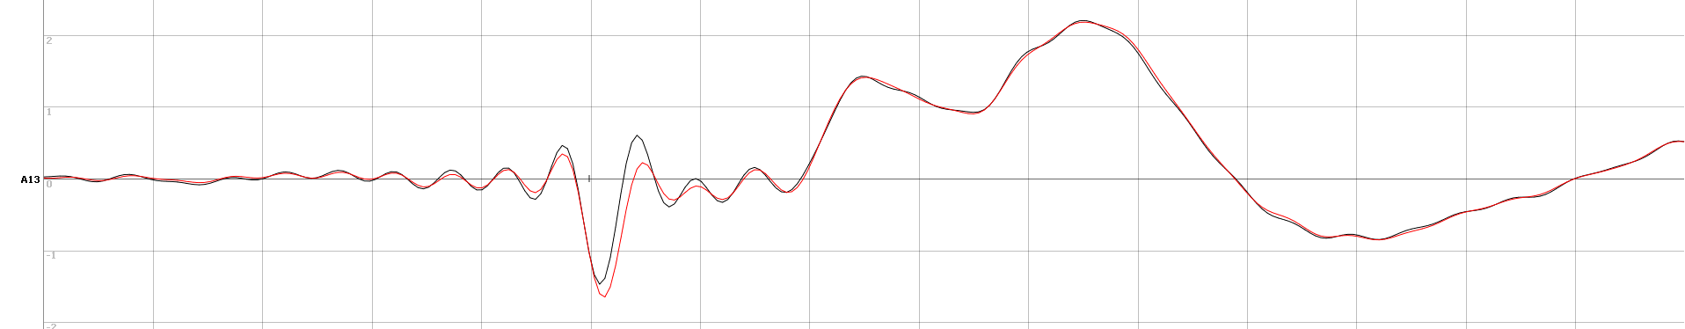
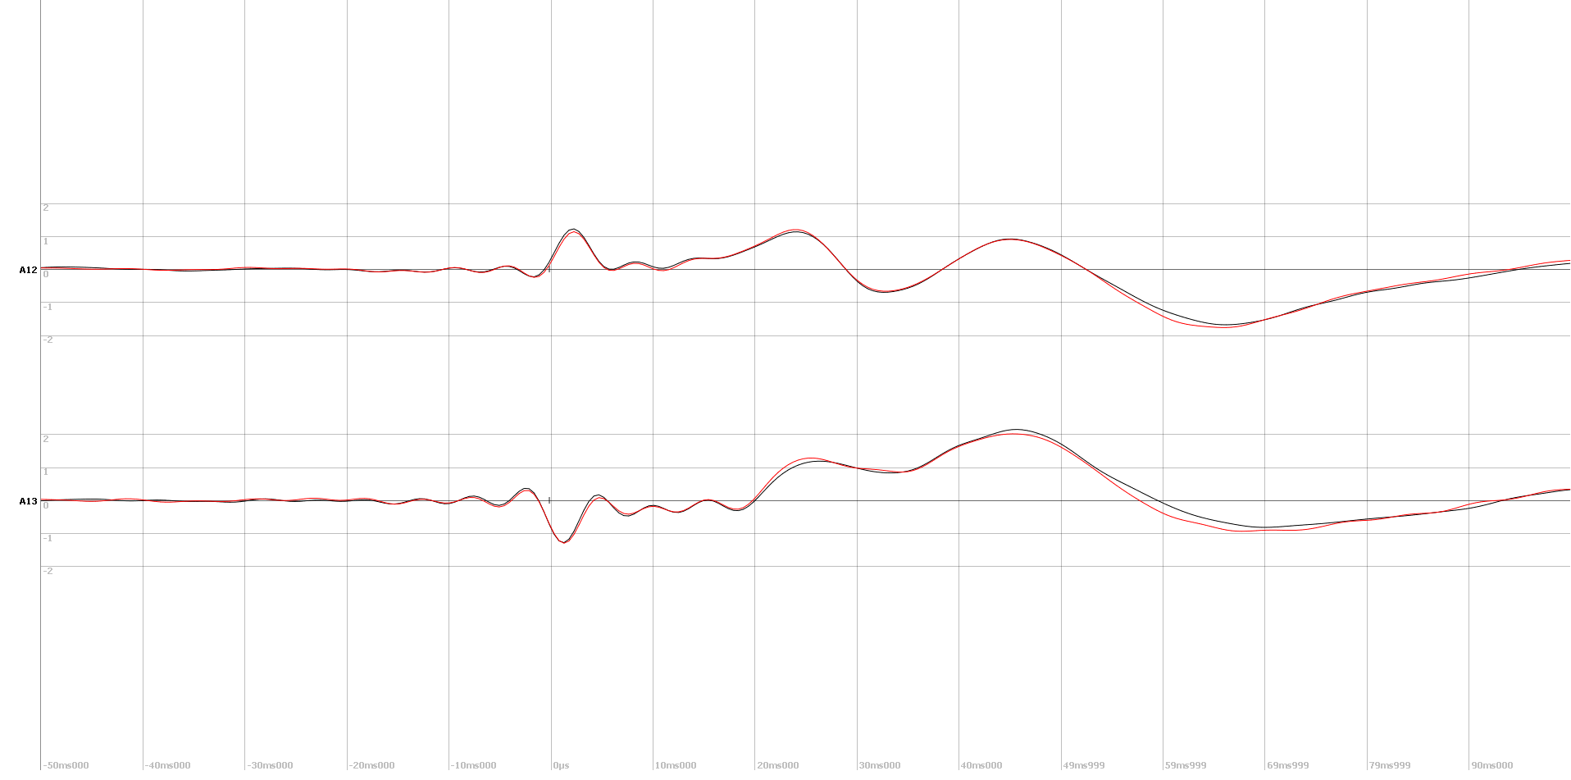
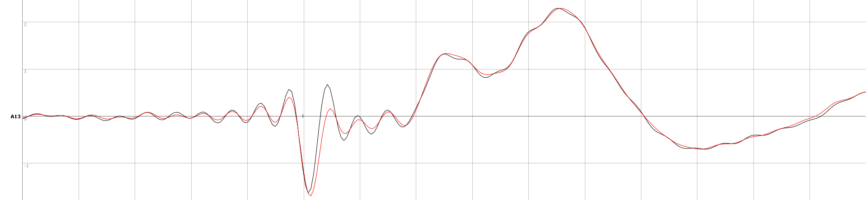
Comparison of A13 between processing1 et processing4 (Black = processing 1 et red = processing 2)
Card Synch
Card Asynch
Notes:
Pas de difference de peak: P45 est entre TF=169 et 246

Slide 6
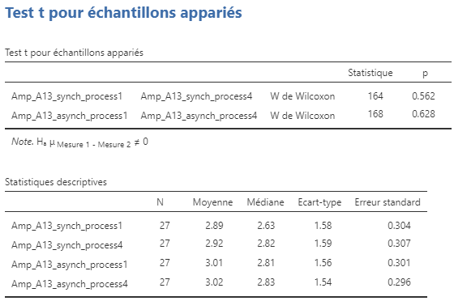
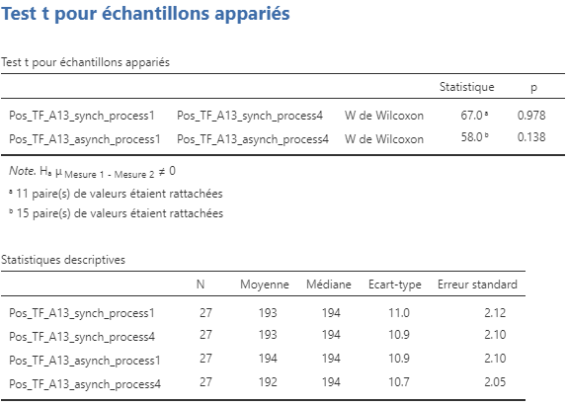
Comparaison entre les processing: P45 detection
Amplitude
Position
Il n’y a pas de différence entre les résultats du processing1 et du processing4. Cela permet de tirer plusieurs conclusions:
Ajout de la reref sur Cz au début de processing ne change rien
L’update de EEGpal à la version 2.2 (EEGLAB 2026) ne change rien

Slide 7
Validation 2 de EEGpal v2.2
Nouveau processing des data de ERPcore (N170) pour après review de la permière version de l’article
Michaël Mouthon
27.09.2026

Slide 8
Redo processing to compare with Kappermann (en rouge les nouveauté)
Reref sur average des électrodes P9 et P10
Filtering + : eeglab filter from 0.1Hz avec downoad sample à 256 Hz
Cut les break period avec FileCut(on peut reprendre les mrk des fichier précédent)
ICA to remove only eye compounds (without ignoring bad channels)
Interpolation of the same electrodes as the authors suggested (according to the file \processing_scripts\EEG_ERP_Processing\Interpolate_Channels_N170.xlsx
Reref to average reference (ça aucun sens de le faire avant l’interpolation)
Epoching -200 to 800ms and shift the trigger of 26ms.
Pre-baseline correction -200 to 0ms
Artefact rejaction Amplitude a 300 uV + jump 50uV
Filter low pass à 20 Hz (mais c’est pourri de le faire)
ERP1 for trigger 1-40 (face) and ERP2 for trigger 41 -80 (car)
Substraction ERP1-ERP2

Slide 9
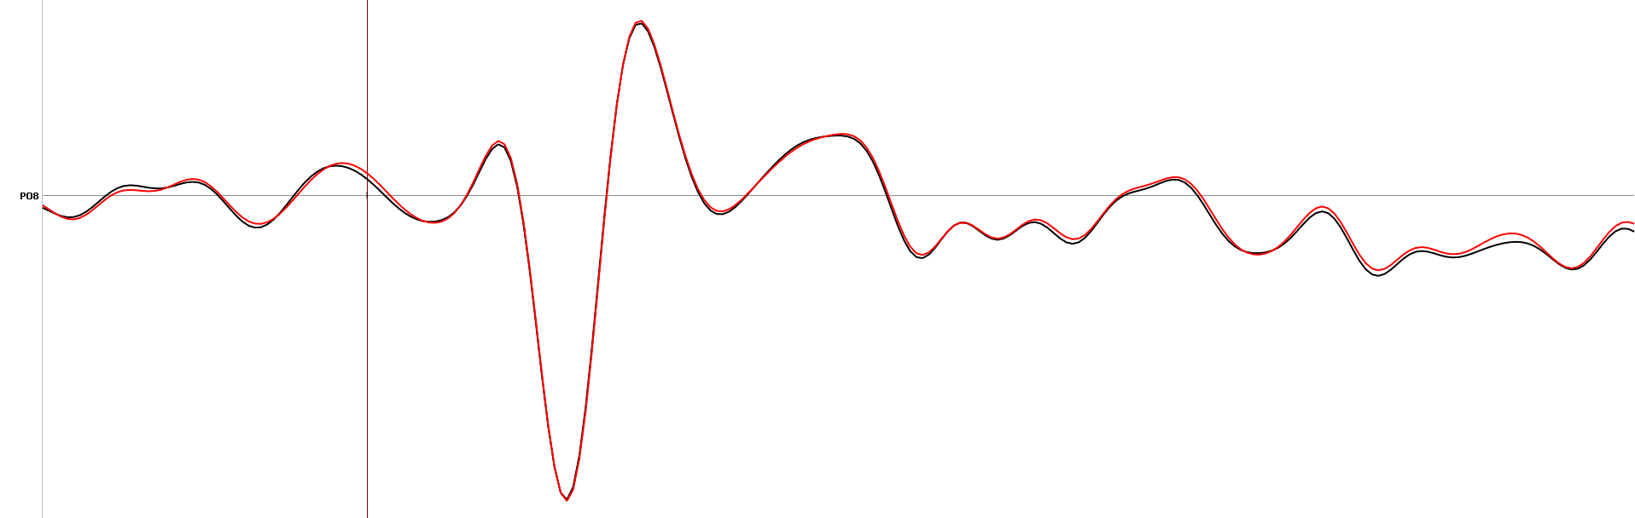
Comparaison EEGpal processing between submission1 et submission2 sur Grand Average
Peak a 125ms
Black = processing effectué pour la submission1
Red= processing effectué pour la submission2 (reref au début)
C’est exactement le même résultats !!!!!!!!!!!!!!!!!!!!!!!!!!!!
Ça permet aussi de valider EEGpal 2.2

Slide 10
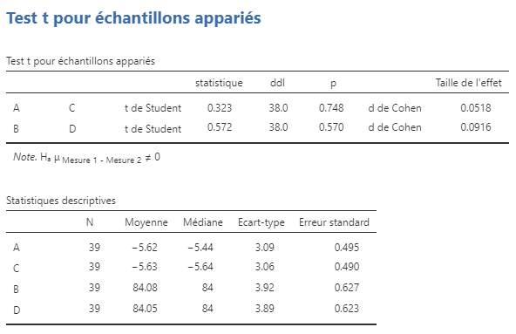
Comparaison EEGpal processing between submission1 et submission2 sur Peak detection
Detection automatique du peak entre 85 et 175 ms
Amplitude
latence
Amplitude submission1
Latence submission1
Amplitude submission2
Latence submission2
Il y a aucune différence

Slide 11
Conclusion
Modification du processing proposé par le reviewer 2 ne change absolument rien
EEGpal 2.2 est validé

